Slide 1
第四章 Scrapy 框架爬虫程序（4.1-4.5）
福州大学 数学与计算机科学学院
Fuzhou University College of Mathematics and Computer Science
教师：吴 伶

Slide 2
4 Scrapy 框架爬虫程序
4.1 Scrapy 爬虫框架介绍
4.2 Scrapy中查找HTML元素
4.3 Scrapy爬取和存储数据
4.4 Scrapy爬取网站数据
4.5 Scrapy爬取当当网站图书数据

Slide 3
4.1Scra py爬虫框架介绍
4.1.1 Scra py框架介绍
1.Scrapy的安装
2. Scrapy爬虫框架结构：“5+2”结构
3. Scrapy命令行的使用
4.Scrapy与 requests的不同
4.1.2建立Scra py项目
1.Scrapy爬虫实例及目录结构
2.Yield关键字和生成器
3.Request、Response和Item类及方法

Slide 4

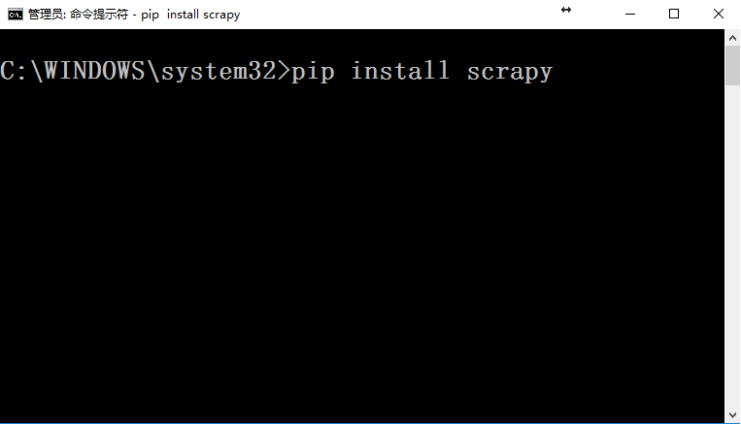
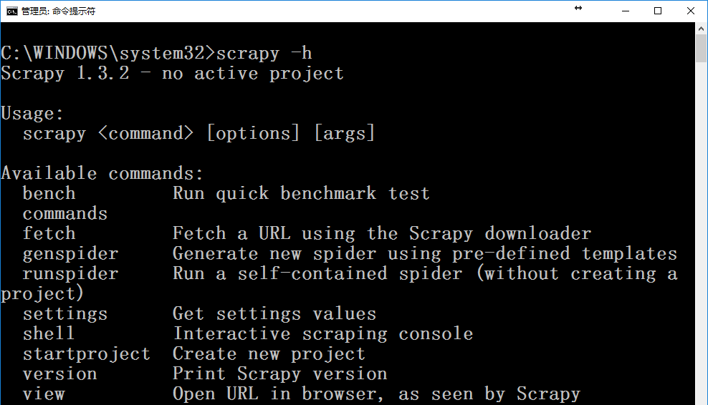
Win平台: “以管理员身份运行”cmd
安装后小测：
执行 scrapy ‐h
执行 pip
install scrapy
Scrapy是一个快速功能强大的网络爬虫框架。

Slide 5
Scrapy不是一个函数功能库，而是一个爬虫框架。
什么是爬虫框架？
爬虫框架是实现爬虫功能的一个软件结构和功能组件集合。
爬虫框架是一个半成品，能够帮助用户实现专业网络爬虫。

Slide 6
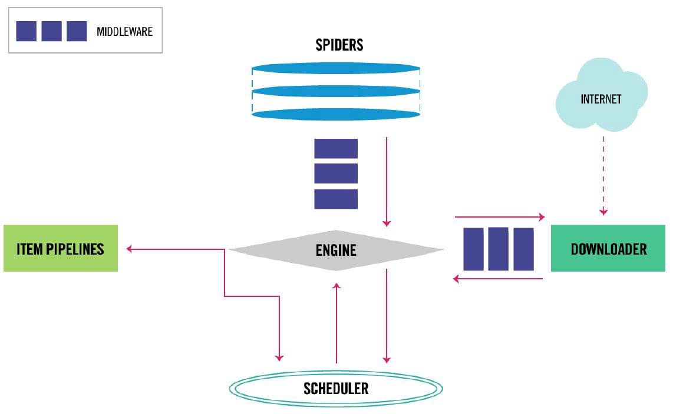
Scra py爬虫框架介绍（1）
看结构
分布式
“5+2”结构

Slide 7
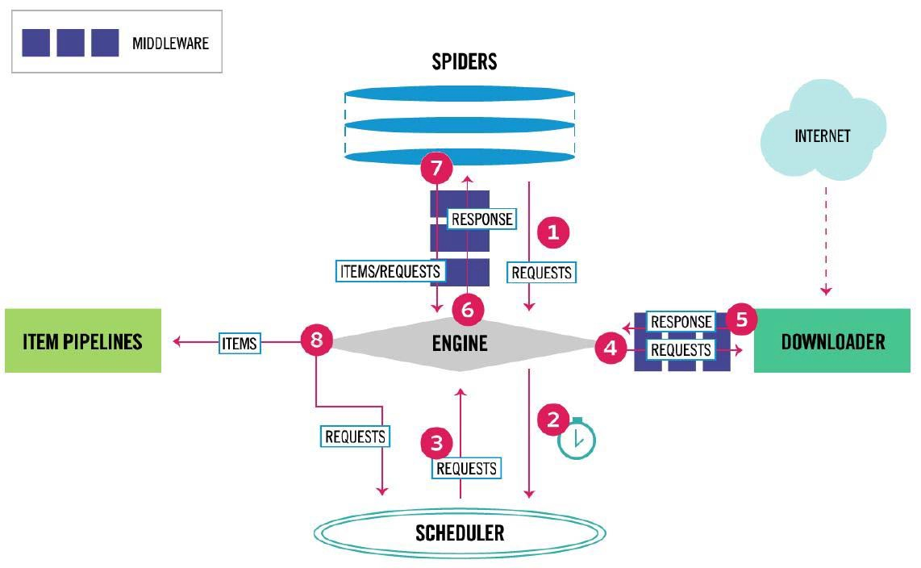
Scra py爬虫框架介绍（2）
看流程
数据流

Slide 8
数据流的三个路径
Scra py爬虫框架介绍（3）
（1）
Engine从Spider处获得爬取请求(Request)
Engine将爬取请求转发给Scheduler，用于调度

Slide 9
数据流的三个路径
（2）
Engine从Scheduler处获得下一个要爬取的请求
Engine将爬取请求通过中间件发送给Downloader
爬取网页后，Downloader形成响应（Response） 通过中间件发给Engine
6 Engine将收到的响应通过中间件发送给Spider处理

Slide 10
数据流的三个路径
（3）
Spider处理响应后产生爬取项（scraped Item） 和新的爬取请求（Requests）给Engine
Engine将爬取项发送给Item Pipeline（框架出口）
Engine将爬取请求发送给Scheduler

Slide 11
数据流的出入口
Engine控制各模块数据流，不间断从Scheduler处 获得爬取请求，直至请求为空 。
框架入口：Spider（初始爬取请求）
框架出口：Item Pipeline（爬取结果及处理）

Slide 12
用户编写(配置)
用户编写(配置)
已有实现
已有实现
已有实现

Slide 13
“5+2”结构
Scra py爬虫框架解析

Slide 14

Engine模块
Engine
(1) 控制所有模块之间的数据流
(2) 根据条件触发事件
不需要用户修改
“5+2”结构
Engine

Slide 15
Downloader模块
Downloader
根据请求下载网页
不需要用户修改
“5+2”结构
Downloader

Slide 16
Scheduler模块
Scheduler
对所有爬取请求进行调度管理
不需要用户修改
“5+2”结构
Scheduler

Slide 17
Downloader Middleware
Downloader Middleware
目的：实施Engine、Scheduler和Downloader 之间进行用户可配置的控制
功能：修改、丢弃、新增请求或响应
“5+2”结构
用户可以编写配置代码
Downloader Middleware

Slide 18
Spider模块
Spider
解析Downloader返回的响应（Response）
产生爬取项（scraped item） (3) 产生额外的爬取请求（Request）
“5+2”结构
Spider
需要用户编写配置代码

Slide 19
Item Pipelines模块
Item Pipelines
(1) 以流水线方式处理Spider产生的爬取项
(2) 由一组操作顺序组成，类似流水线，每个操 作是一个Item Pipeline类型
(3) 可能操作包括：清理、检验和查重爬取项中 的HTML数据、将数据存储到数据库
需要用户编写配置代码
“5+2”结构
Item Pipelines

Slide 20
Spider Middleware
Spider Middleware
目的：对请求和爬取项的再处理
功能：修改、丢弃、新增请求或爬取项
用户可以编写配置代码
“5+2”结构
Spider Middleware

Slide 21
Scarpy爬虫的常用命令

Slide 22

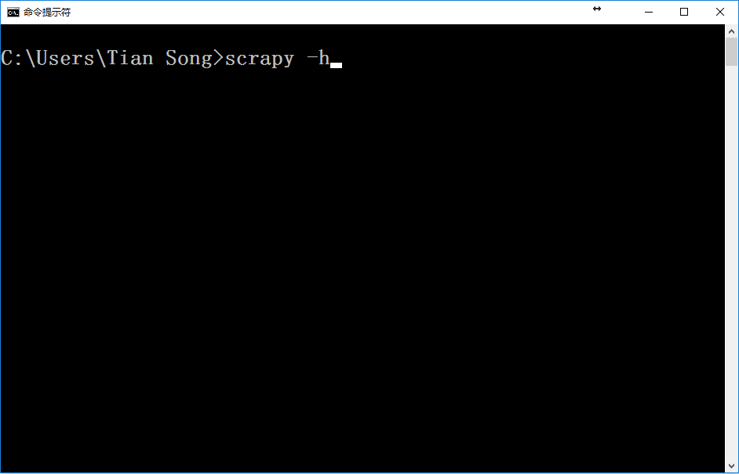
Scrapy是为持续运行设计的专业爬虫框架，提供操作的Scrapy命令行 Win下，启动cmd控制台

Slide 23

>scrapy <command>
[options]
[args]
Scrapy命令

Slide 24

命令
说明
格式
startproject
创建一个新工程
scrapy
startproject <name> [dir]
genspider
创建一个爬虫
scrapy
genspider [options] <name> <domain>
settings
获得爬虫配置信息
scrapy
settings [options]
crawl
运行一个爬虫
scrapy
crawl <spider>
list
列出工程中所有爬虫
scrapy
list
shell
启动URL调试命令行
scrapy
shell [url]

Slide 25
为什么Scrapy采用命令行创建和运行爬虫？
命令行（不是图形界面）更容易自动化，适合脚本控制。
本质上，Scrapy是给程序员用的，功能（而不是界面）更重要

Slide 26

相同点：
两者都可以进行页面请求和爬取，Python爬虫的两个重要技术路线 两者可用性都好，文档丰富，入门简单
两者都没有处理js、提交表单、应对验证码等功能（可扩展）

Slide 27
不同点：
页面级爬虫 功能库
并发性考虑不足，性能较差 重点在于页面下载
定制灵活
上手十分简单
网站级爬虫 框架
并发性好，性能较高
重点在于爬虫结构
一般定制灵活，深度定制困难 入门稍难

Slide 28
选用哪个技术路线开发爬虫呢？

Slide 29
看情况
非常小的需求，requests库
不太小的需求，Scrapy框架
定制程度很高的需求（不考虑规模），自搭框架，requests
> Scrapy

Slide 30

Scrapy框架
1.“5+2”结构2.Scrapy命令行的 使用
3.Scrapy与 requests的不同

Slide 31
4.1.2 创建Scrapy爬虫项目
步骤1：建立工程和Spider模板 步骤2：编写Spider
步骤3：编写ITEM
Pipelines
步骤4：优化配置策略

Slide 32
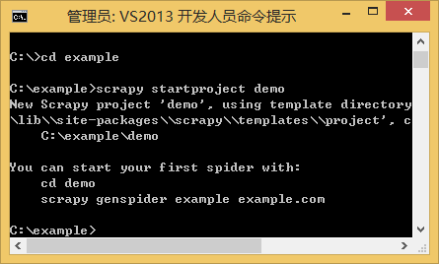
1. 进入命令行窗体，在c盘中 建立一个文件夹例如example， 进入c:\example然后执行命令： scrapy startproject demo 该命令时建立一个名称为 demo的scrapy项目，如图4-2- 1。

Slide 33
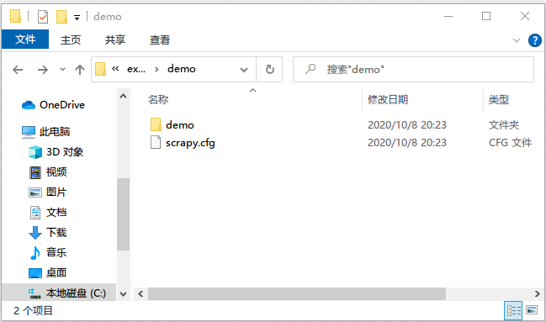
1.Scrapy爬虫实例及目录结构
生成的工程目录
整个工程的目录
服务器部署Scrapy爬虫的配置文件

Slide 34
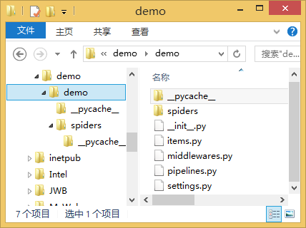
2. scrapy项目建立后会在 c:\example中建立demo文件夹， 同时下面还有另外一个demo 子文件夹，结构果如图4-2-2 所示。
Scrapy框架用户自定义Python代码
缓存目录，不需修改
Spiders代码模板目录（继承类）
初始化脚本
Items代码模板（继承类）
Middlewares代码模板（继承类）
Pipelines代码模板（继承类）
Scrapy爬虫的配置文件

Slide 35
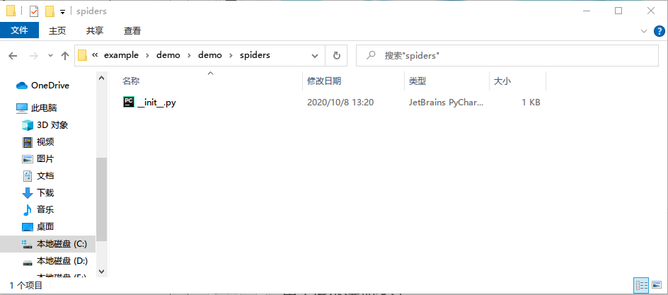
初始文件，无需修改
内层目录结构：用户自定义的代码增加在此处

Slide 36
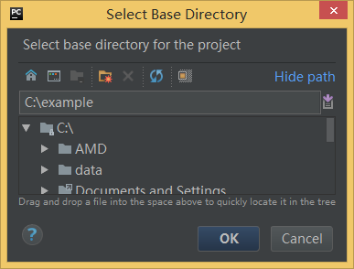
3. 用PyCharm打开example项 目，如图4-2-3所示。

Slide 37
4. 为了测试我们的这个scrapy项 目，我们先建立一个Web网站， 可以在c:\example中建立一个 server.py程序如右：
import flask
app=flask.Flask( name__)
@app.route("/")
def index():
return "测试scrapy"
if
name__=="
main ":
app.run()

Slide 38
import scrapy
5. 在 c:\example\demo\de mo\spider文件夹中 建立一个自己的 python文件，例如 MySpider.py，这个就 是我们的爬虫程序了， 这个程序如下：
class MySpider(scrapy.Spider): name = "mySpider"
def start_requests(self):
url ='http://127.0.0.1:5000'
yield scrapy.Request(url=url,callback=self.parse)
def parse(self, response): print(response.url) data=response.body.decode() print(data)

Slide 39
6. 在c:\example\demo\demo文件夹中建立一个执行程序例如run.py， 程序如下：
from scrapy import cmdline
cmdline.execute("scrapy crawl mySpider -s LOG_ENABLED=False".split())
7. 保存这些程序并运行run.py，可以在PyCharm中看到结果：
http://127.0.0.1:5000
测试scrapy

Slide 40
由此可见程序MySpider.py访问了我们自己的Web网站并爬取了网站的 网页。这个项目初步看起来有点复杂，但是仔细分析也不难理解， 下面我们来分析MySpider.py程序。
(1) import scrapy
引入scrapy程序包，这个包中有一个请求对象Request与一个响应对象
Response类。
(2)
class MySpider(scrapy.Spider): name = "mySpider"
任何一个爬虫程序类都继承于scrapy.Spider类，任何一个爬虫程序都 有一个名字，这个名字在整个爬虫项目中是唯一的，我们这个爬虫 名字为"mySpider"。

Slide 41
def start_requests(self):
(3)
url ='http://127.0.0.1:5000'
yield scrapy.Request(url=url,callback=self.parse)
这个地址url是爬虫程序的入口地址，这个start_requests函数是程序的入口函数。程序开始时确定要爬取的网站地址，然后建立一个scrapy.Request请求类，向这个类提供url参数，指明要爬取的网页地址。爬取网页完成后就执行默认的回调函数parse。
值得指出的是scrapy的执行过程是异步进行的，即指定一个url网址开始爬取数据时， 程序不用一直等待这个网站的响应，如果网站迟迟不响应，那么整个程序既不是卡死 了！scrapy不这么做，它提供一个回调函数机制，爬取网站时同时提供一个回调函数， 当网站响应后就触发执行这个回调函数，网站什么时候响应就什么时候调用这个回调函数，这样对于响应时间很长的网站也不怕了。

Slide 42
(4)
def parse(self, response): print(response.url) data=response.body.decode() print(data)
回调函数parse包含一个scrapy.Response类的对象response，响应的一切信息，其中response.url是网站的网址，response.body是网站响应的二进制数据，即网页的内容。通过decode()解码后变成字符串，我们就可以print出来了。

Slide 43
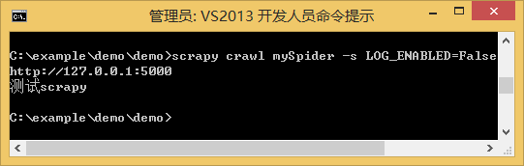
获取元素节点的直接子元素节点
到目前为止爬虫程序就编写好了，但是这个程序MySpider.py只是一个 类，不能单独执行，要执行这个爬虫程序必须使用scrapy中专门的 命令scrapy crawl。我们回到命令行窗体，在c:\example\demo\demo中 执行命令：
scrapy crawl mySpider -s LOG_ENABLED=False
那么就可以看到执行的结果如下图所示，其中mySpider就是我们爬 虫程序的名称，后面的参数是不显示调试信息。

Slide 44
但是这样需要我们从PyCharm与命令行窗体之间来回切换，太麻烦。 为了简单起见，我们专门设计一个Python程序run.py，它包含执行命 令行的语句：
from scrapy import cmdline
cmdline.execute("scrapy crawl mySpider -s LOG_ENABLED=False".split())
直接运行run.py就可以执行MySpider.py的爬虫程序了，效果与在命令 行窗体中执行一样，结果还直接显示在PyCharm中，对于我们开发爬 虫程序十分方便。

Slide 45

yield 生成器
2.
包含yield语句的函数是一个生成器
生成器每次产生一个值（yield语句），函数被冻结，被唤醒后再产生一个值 生成器是一个不断产生值的函数

Slide 46
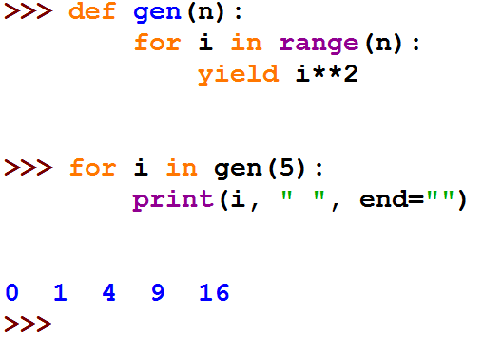
生成器每调用一次在yield位置产生一个值，直到函数执行结束

Slide 47

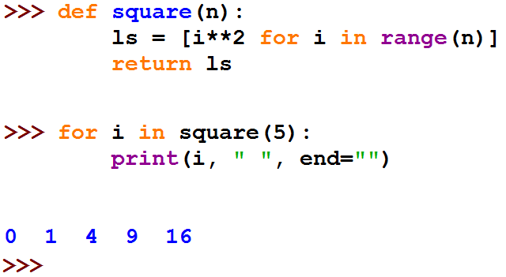
实例：求一组数的平方值
普通写法
生成器写法

Slide 48
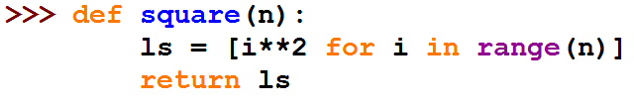
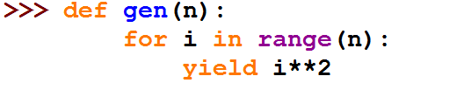
生成器相比一次列出所有内容的优势：
1)更节省存储空间
2)响应更迅速
3)使用更灵活
如果n=1M、10M、100M或更大呢？

Slide 49
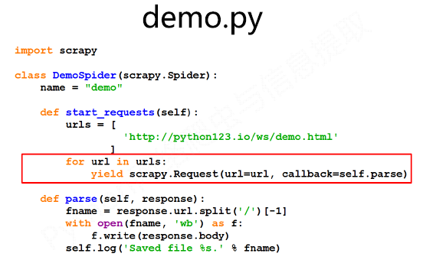

Slide 50


3.
Request类 Response类 Item类

Slide 51

class scrapy.http.Request()
Request对象表示一个HTTP请求 由Spider生成，由Downloader执行

Slide 52
属性或方法
说明
.url
Request对应的请求URL地址
.method
对应的请求方法，'GET' 'POST'等
.headers
字典类型风格的请求头
.body
请求内容主体，字符串类型
.meta
用户添加的扩展信息，在Scrapy内部模块间传递信息使用
.copy()
复制该请求

Slide 53

class scrapy.http.Response()
Response对象表示一个HTTP响应 由Downloader生成，由Spider处理

Slide 54

属性或方法
说明
.url
Response对应的URL地址
.status
HTTP状态码，默认是200
.headers
Response对应的头部信息
.body
Response对应的内容信息，字符串类型
.flags
一组标记
.request
产生Response类型对应的Request对象
.copy()
复制该响应

Slide 55
class scrapy.item.Item()
Item对象表示一个从HTML页面中提取的信息内容 由Spider生成，由Item Pipeline处理 Item
类似字典类型，可以按照字典类型操作

